Slide 1

Internetová kampaň

Slide 2

Co to je kampaň?
Komunikační aktivita za účelem splnění cíle (např. zvýšení tržeb, uvedení výrobku na trh, zvýšení počtu věrných zákazníků)
Předání zprávy (sdělení) zákazníkům pomocí obsahu na vybraných kanálech (Facebook, Google, E-mailing, případně kombinace více kanálů)
Může se vztahovat k příležitosti - Vánoce, Halloween, Black Friday

Slide 3
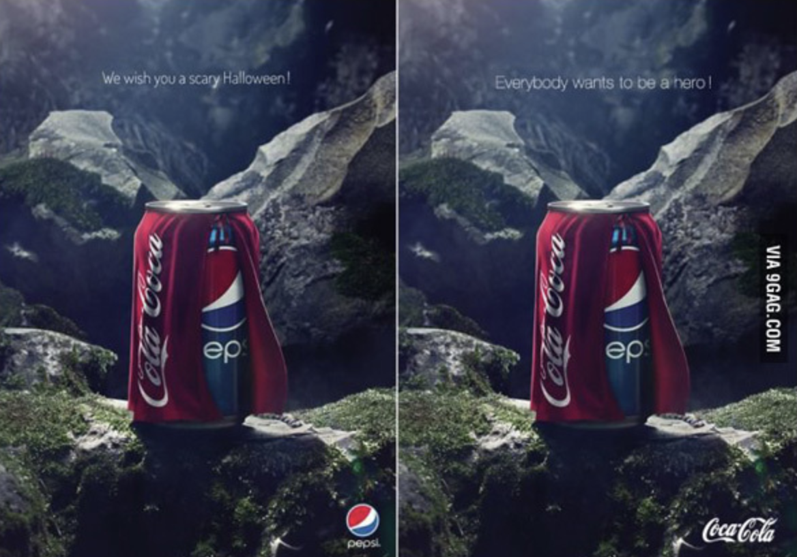


Slide 4
Účely kampaně
Uvedení nového produktu na trh
Uvedení nové značky na trh
Podpora prodeje
Rozšiřování povědomí o stávající značce
Vytváření asociací se stávající značkou - červená židle = XXXLutz
Repositioning
Rebranding

Slide 5
Účely kampaně
Uvedení nového produktu na trh (3. přednáška)
Uvedení nové značky na trh
Podpora prodeje
Rozšiřování povědomí o stávající značce
Vytváření asociací se stávající značkou
Repositioning
Rebranding

Slide 6
Kroky realizace kampaně
Uvedení nového produktu na trh (3. přednáška)
Uvedení nové značky na trh
Podpora prodeje
Rozšiřování povědomí o stávající značce
Vytváření asociací se stávající značkou
Repositioning
Rebranding

Slide 7




Rebranding
Článek rebranding RC Cola

Slide 8
Strategie při tvorbě kampaně
Marketingová - Definice Co? (Produkt), Komu? (Cílová skupina), Proč? (Cíl) prodávám
Komunikační - Sdělení komunikace - Co si mají zákazníci zapamatovat? Např.: Máme nejbezpečnější auta, Nejrychlejší počítače
Kreativní - Jak dosáhnu, aby se kampaň co nejvíce šířila? Senzace, vymezení se vůči konkurenci, důraz na emoce
Mediální - výběr kanálů, stanovení délky kampaně a rozpočtu

Slide 9
Nástroje a kanály
Web - zkontrolovat dokončení nákupu, sledovací kódy (Facebook pixel, Google Ads a Sklik remarketing, Google Analytics)
Google Analytics - zkontrolovat sběr dat
Facebook a Instagram - vytvoření stránky a reklamního účtu, doplnění informací, nastavení Facebook pixelu, tvorba publik
Google Ads, Sklik - vytvoření účtů, kódů a publik jako u FB / IG
Check konkurence - FB kampaně
Obsah - foto, video, bannery, články
Mailing - temaetické newslettery, možnost egmentace, automatizace (český nástroj Ecomail - dobrá zkušenost)

Slide 10
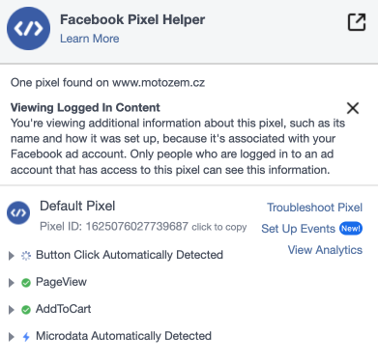
Facebook pixel helper
Doplněk do prohlížeče Google Chrome (zdarma) pro kontrolu sledování zákaznického chování na webu
Sbírá data pro Facebook kampaně
Kontrola fungování FB Pixelu
Pagiew - měření návštěvy stránky
View Content - zobrazení detailu produktu - nutné pro dynamický remarketing
Add To Cart - přidání do košíku
Více info v článku na předchozím slidu.

Slide 11

Kreativa
Článek TOP kampaně

Slide 12
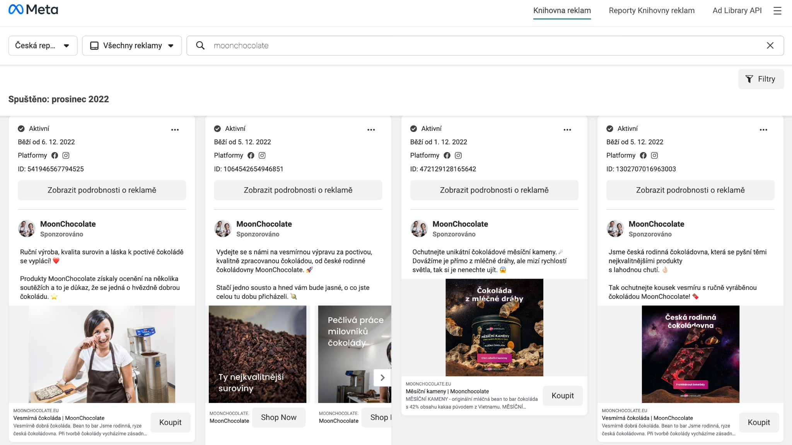
Facebook Ad Library
Název firmy
Do vyhledávače zadáte název firmy nebo klíčoví slovo a ukáží se vám všechny aktivní reklamy.

Slide 13
Cíle online kampaně pohledem čísel
Prodej - Počet nákupů / objem tržeb, Počet zákazníků - celkově, nových, opakujících (retence)
Web - Počet návštěvníků, návštěv, doba na webu, počet stránek na návštěvu, míra okamžitého opuštění
Povědomí - počet oslovených lidí, objem zobrazení reklamy
Interakce - počet reakcí, komentářů, sdílení
Hodnocení - počet referencí, úroveň hodnocení

Slide 14
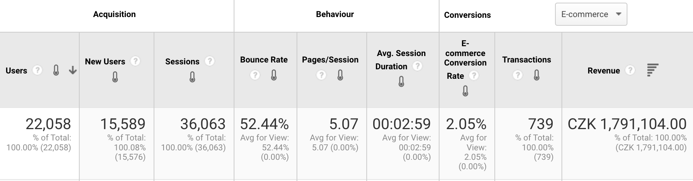
Prodeje a web
V Google Analytics zjistíme informace o návštěvnosti webu, chování zákazníků a prodejích e-shopu. V případě, že firma nemá e-shop řešíme jen první 2 sekce.
Návštěvy
Chování na webu
Prodeje

Slide 15
Příklad kampaně - MotoZem - Strategie
Marketingová - Co?, Komu?, Proč?
Oblečení a doplňky na motorku
Lidé se zájmem o motorky - široké publikum
x milionů Kč tržeb, podíl nákladů na obratu do 15 % (na 1 mil. tržeb max 150 tis. Kč nákladů)
Komunikační - Sdělení komunikace
Ráj pro motorkáře - široký výběr, pomoc s nákupem, servis
Kreativní - Stunta Kalus
Santa Claus - Marek Kalus stunt rider - video na FB MotoZem
Doplňující vánoční obsah
Mediální - FB/IG, PPC, Mailing, blog, 1.11. - 20. 12., rozpočet cca okolo 1 mil. Kč (práce + reklamní kredit)

Slide 16
Příklad kampaně - MotoZem - obsah
Stunt video na prodejně - zábava, potenciál pro sdílení
Blogový článek s tipy na dárky
Mikulášská akce doprava zdarma - podpora prodeje
MotoZem pomáhá - dobročinná akce - emoce, vnímání značky
Tipy na dárky - stránka na e-shopu - usnadnění výběru
Konkrétní tipy jako obsah pro reklamy
Garance vrácení - podpora pro nerozhodné zákazníky

Slide 17


Příklad kampaně - MotoZem - obsah

Slide 18
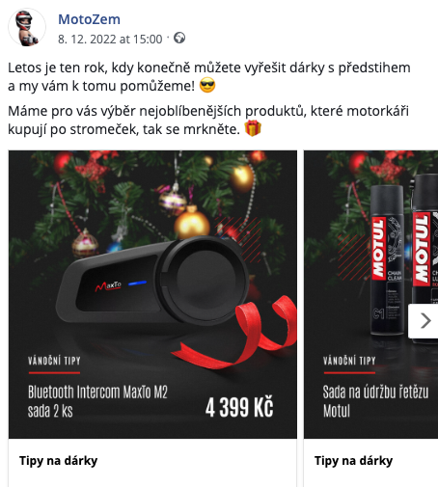

Příklad kampaně - MotoZem - obsah

Slide 19
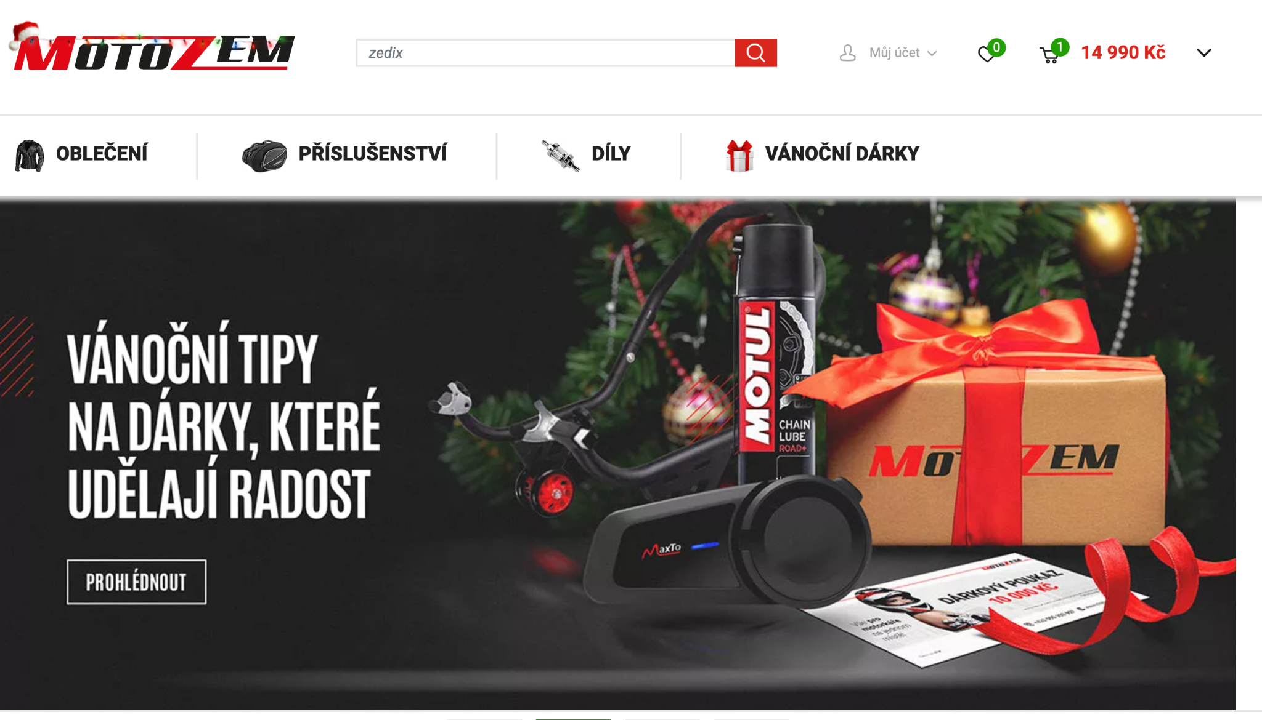
Příklad kampaně - MotoZem - obsah

Slide 20



Příklad kampaně - MotoZem - obsah

Slide 21
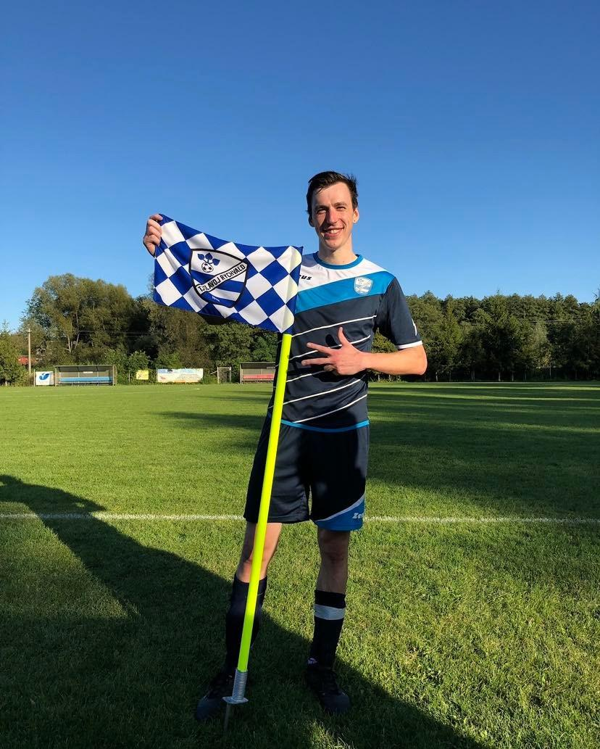
Příklad kampaně - MotoZem - výsledky
1. 11. - 11. 12.
2 800 transakcí, PNO x %
95 000 návštěvníků, 200 000 návštěv
Dosah 400 000 lidí, 8 mil. zobrazení reklamy
Celkem cca 200 reklam na sociálních sítích a PPC platformách

Slide 22


